Slide 1
第十三章
MySQL权限管理

Slide 2
13.1 访问控制
mysql提供了访问控制，以此来确保mysql服务器的安全访问，即用户应该对他们需要的数据具有适当的访问权。
用户与访问权举例：
允许多数用户对表进行读和写，少数用户能创建和删除表；
某些用户可以读表，但不能更新表；
允许某些用户添加数据，但不允许他们删除数据；
某些用户（管理员）可以管理授权；
让用户通过存储过程访问数据，但不允许他们直接访问数据；
根据用户登录的地点限制该用户对某些功能的访问。

Slide 3
13.1 访问控制
特别提醒：
在执行数据库操作时，需要登录mysql，会通过root的用户账号，对整个mysql服务器具有完全控制。
建议应该严肃对待root账户的使用。
访问控制
用户
权限

Slide 4
13.2 权限表：
user表
db表和host表
tables_priv表
columns_priv表
procs_priv表
MySQL服务器通过权限表来控制用户对数据库的访问
权限表存放在MySQL数据库中，由mysql_install_db脚本初始化。
如果通过身份验证，按照以下权限的顺序得到数据库权限：user、db、table_priv、colums_priv。这几个表的权限依次递减，全局权限覆盖局部权限。
现在新版本MYSQL都已经没有host表

Slide 5
1. user表
user表是mysql数据库中最重要的一个权限表。记录允许连接到服务器的账号信息，里面的权限是全局性的。
例：一个用户在user表中授予DELETE权限，则该用户可以删除MySQL服务器上的所有数据库的任何记录。
user列主要分为4个部分：用户列、权限列、安全列和资源控制列。
通常用的最多的就是用户列和权限列。其中权限又分为普通权限和管理权限。普通权限主要用于对数据库的操作，而管理权限主要是对数据库进行管理的操作。

Slide 6
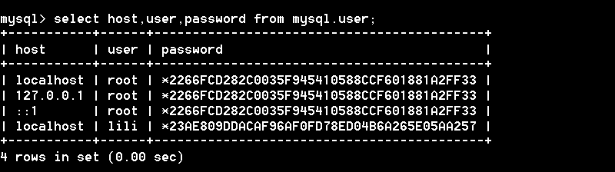
（1)用户字段
用户字段 user表中的host、user和password字段都属于用户字段。
【例1】查询user表的相关用户字段。

Slide 7
主机localhost，表示可以本地登录，即可以在本地服务器上登陆
主机127.0.0.1，表示可以本机登陆，即可以在本地服务器上登陆
主机::1 ，表示root@::1，::1 是IPv6格式的 127.0.0.1
主机%，表示可以在所有主机远程登录
用户表示：root@localhost、root@127.0.0.1
基于安全考虑，root账户一般只能本地访问，但是在开发过程中可能需要打开root的远程访问权限。下面是基本的步骤：
登录到mysql中，为root进行远程访问的授权，执行下面的命令：
mysql> GRANT ALL PRIVILEGES ON *.* TO root@"%" IDENTIFIED BY "root";
mysql> flush privileges;

Slide 8
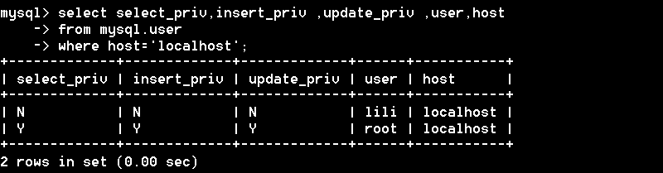
（2）权限字段
user表中包含几十个与权限有关以priv结尾的字段，这些权限字段决定了用户的权限。
不同用户所拥有的权限可能会有所不同。
privilege
【例2】查看localhost主机下的用户的select、insert、update权限

Slide 9
user表中，root的select_priv列是“Y”,表示root对所有数据库都具有查询权限。其他权限类似。
即：user表中的每个权限都代表了对所有数据库都有的权限。

Slide 10
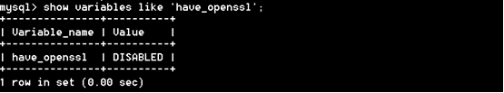
（3）安全字段
安全列只有6个字段：ssl用于加密；x509标准可以用来标识用户。普通的发行版都没有加密功能。
【例3】可用show variables like ‘have_openssl’;语句查看是否具有ssl功能。如果取值为DISABLED，则没有ssl加密功能

Slide 11
（4）资源控制列
资源控制列的字段用来限制用户使用的资源，包含4个字段，分别为：
max_questions：每小时可以允许执行多少次查询；
max_updates：每小时可以允许执行多少次更新；
max_connections：每小时可以建立多少连接；0表示不限制。
max_user_connections：单个用户可以同时具有的连接数。

Slide 12
2. db表
db表存储了用户对某个数据库的操作权限。
可以使用desc语句来查看表的基本结构。
字段大致可以分为两类：用户列和权限列。
（1）用户列
db表的用户列有3个字段：host、db和user。这3个字段分别表示主机名、数据库名和用户名；
（2） 权限列
例如：db表中的create_routine_priv和alter_routine_priv表明用户是否有创建和修改存储过程的权限。

Slide 13
3. tables_priv表
tables_priv表可以对单个表进行权限设置 ,用来指定表级权限。这里指定的权限适用于一个表的所有列。
tables_priv表有8个字段：host、db、user、table_name、grantor、timestamp、table_priv和column_priv。
Host、Db、User和Table_name4个字段分别表示主机名、数据库名、用户名和表名。
Grantor表示修改该记录的用户。即谁授权的这一行。
Timestamp字段表示修改该记录的时间。
Table_priv表示对表的操作权限包括Select、Insert、Update、Delete、Create、Drop、Grant、References、Index和Alter。
Columns_priv字段表示对表中的列的操作权限，包括Select、Insert、Update和References。

Slide 14
4. columns_priv表
columns_priv表可以对表中的某一列进行权限设置
columns_priv表只有7个字段，分别是host、db、user、table_name、column_name、timestamp和column_priv。
5. procs_priv表
procs_priv表可以对存储过程和存储函数进行权限设置。
procs_priv表包含8个字段：host、db、user、routine_name、routine_type、grantor、proc_priv和timestamp等。

Slide 15
13.3 用户管理
添加用户
查看用户
修改用户账号
修改用户口令
删除用户

Slide 16
1. 添加用户
一个新安装的系统，则只有一个名为root的用户。这个用户是在成功安装mysql服务器后，由系统创建的，并且被赋予了操作和管理mysql的所有权限。
为了避免恶意用户冒名使用root账号操控数据库，通常需要创建一系列具备适当权限的账号，而尽可能地不用或少用root账号登录系统，以此来确保数据的安全访问。

Slide 17
（1）使用create user创建用户账号
语法格式：
create user ‘username’@’hostname’ identified by [password] 'password'
[,user identified by [password] 'password'] …
hostname为主机，localhost指本地用户，通配符%指可以从远程主机登陆用户，如果不指定host，则默认为%
【例5】添加新的用户，其用户名分别为zhangmei主机名为localhost，口令设置为123 -- 系统自动加密

Slide 18

（2）使用Insert语句新建普通用户
MySQL中，不管是CREATE USER还是GRANT语句，在创建用户时，实际上都是在user表中，添加一条新的记录
因此，可以使用INSERT语句，直接在该表中添加一个用户
语法格式: INSERT INTO mysql.user(Host,User,Password,ss1_cipher,x509_issuer,x509_subject)
VALUES (‘hostname’,’username’,PASSWORD (‘password’), ”, ”, ”);
【例6】插入xiaohong用户，主机名为localhost，密码是 password(123)

Slide 19
PASSWORD()，是一个加密函数，用于给密码加密
注意，使用INSERT语句创建用户时，只需添加Host、User和Password这三个字段即可，其他的字段取其默认值 但是，由于ssl_cipher、x509_issuer、x509_subject字段是没有默认值的，因此，INSERT语句创建用户时，还需要为这几个字段设置初始值
（3）使用grant语句来新建普通用户
可以使用grant语句来创建新的用户，并在创建用户时可以为用户授权。grant语句不仅可以创建用户、授予权限、还可以修改密码。

Slide 20
语法格式:
GRANT privileges ON database.table TO ‘username’ @’hostname’ [IDENTIFIED BY [PASSWORD] ‘password’] [,’username’ @’hostname’ [IDENTIFIED BY [PASSWORD] ‘password’]]……
参数说明：privileges，表示该用户，具有的权限信息 Database.table，表示新用户的权限范围表，可以在指定的数据库、表上使用自己的权限 username，是新用户的名称 hostname，是主机名 password，是新用户的密码
例如：使用GRANT语句，创建一个新用户，用户名为wang、密码为123，并授予该用户cjgl.student表的查询权限
GRANT SELECT ON cjgl.student TO 'wang'@'localhost' IDENTIFIED BY '123';

Slide 21
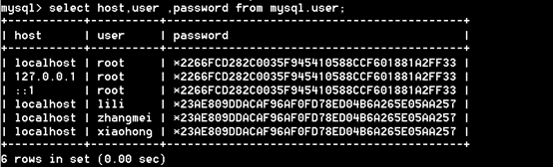
2. 查看用户
语法格式：
select * from mysql.user
where host=’host_name’ and user=‘user_name’
【例7】 查看本地主机上的所有用户名。

Slide 22
3. 修改用户账号
rename user语句可以修改一个或多个已经存在的mysql用户账号。要使用rename user语句，必须拥有mysql数据库的update权限或全局create user权限。
语法格式：
rename user old_user to new_user [，old_user to new_user]
【例8】将前面例子中用户zhangmei的名字修改成wangwu。

Slide 23

4. 修改用户口令
（1）使用mysqladmin命令来修改密码
语法格式：【在dos中使用该命令】
mysqladmin –u username p password
【例9】修改root密码为 “123456“;

Slide 24
4. 修改用户口令
（2）使用set语句来修改密码
语法格式：
set password [for 'username'@'hostname'] =password('new_password');
【例10】修改xiaohong密码为'123'

Slide 25
5. 删除用户
（1）用drop user语句来删除普通用户
语法格式：
drop user user[,user]…
【例12】删除xiaohong用户，其host为localhost
（2） 使用delete语句来删除普通用户
【例13】删除xiaohong用户，主机名为localhost

Slide 26
13.4 账户权限管理
权限授予
权限的转移和限制
权限的撤销

Slide 27
MYSQL中的各种权限（权限 意义）
ALL [PRIVILEGES]：设置除GRANT OPTION之外的所有简单权限
CREATE：允许创建新的数据库和表
ALTER：允许使用ALTER TABLE，但必须有create和insert权限配合如果是rename表，则要求有alter和drop原表，create和 insert新表的权限。
DROP：允许使用DROP TABLE
CREATE ROUTINE：创建已存储的子程序
ALTER ROUTINE：更改或取消已存储的程序
EXECUTE：允许用户运行已存储的子程序
CREATE TABLESPACE：允许创建、修改、删除表空间和日志组
CREATE TEMPORARY TABLES：允许使用CREATE TEMPORARY TABLE
CREATE USER：允许使用用户管理语句和REVOKE ALL PRIVILEGES。
CREATE VIEW：允许使用CREATE VIEW
DELETE：允许使用DELETE
INDEX：允许使用CREATE INDEX和DROP INDEX

Slide 28
MYSQL中的各种权限（续）
INSERT ：允许使用INSERT
UPDATE ：允许使用UPDATE
SELECT ：允许使用SELECT
SHOW DATABASES ： SHOW DATABASES显示所有数据库
SHOW VIEW ：允许使用SHOW CREATE VIEW
Trigger：允许创建，删除，执行，显示触发器的权限
RELOAD ： 允许使用FLUSH，重新加载权限表到系统内存中。
SHUTDOWN ：允许使用mysqladmin shutdown
SUPER ：允许执行一系列数据库管理命令，包括kill强制关闭某个连接 命令，change master to创建复制关系命令，以及create/ alter/drop server等命 令。
USAGE ：是创建一个用户之后的默认权限，其本身代表连接登录权限
GRANT OPTION：允许将自己的权限转授给其他用户

Slide 29
MYSQL中的各种权限（续）
File：允许在MySQL可以访问的目录进行读写磁盘文件操作，可使用 的命令包括load data infile,select ... into outfile,load file()函数
Lock：允许对拥有select权限的表进行锁定（使用LOCK TABLES
），以防止其他链接对此表 的读或写。
Process：允许查看MySQL中的进程信息，比如执行showprocesslist
Reference：是在5.7.6版本之后引入，代表是否允许创建外键
REPLICATION CLIENT ：允许用户询问从属服务器或主服务器的地址，允许执行show master status,show slave status,show binary logs命令。
REPLICATION SLAVE ：允许slave主机通过此用户连接master以便建立主从 复制关系。
EVENT：允许创建、修改、删除事件

Slide 30
1.权限授予
语法格式：
grant
priv_type[(column_list)] [，priv_type[(column_list)]]…
on [object_type] priv_level
to user_specification[，user_specification]…
[with {GRANT OPTION | resource_option}]
【例14】授予用户lili在数据库studentinfo的表student上拥有对列sno和列sname的select权限。

Slide 31

【例15】当前系统中不存在用户liming和用户huang，要求创建这两个用户，并设置对应的系统登录口令，同时授予他们在数据库studentinfo的表student上拥有select和update的权限。
【例16】授予系统中已存在用户lili可以在数据库studentinfo中执行所有数据库操作的权限。

Slide 32
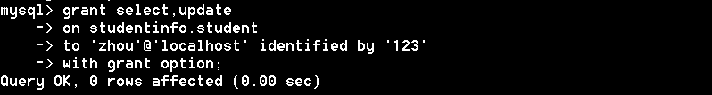
2. 权限的转移和限制
（1）转移权限
【例17】授予当前系统中一个不存在的用户zhou在数据库studentinfo的表student上拥有select和update的权限，并允许其可以将自身的这个权限授予其他用户。

Slide 33
2. 权限的转移和限制
（2) 限制权限
【例18】授予系统中的用户huang在数据库studentinfo的表student上每小时只能处理一条delete语句的权限。

Slide 34
3. 权限的撤销
语法格式：
revoke priv_type[(column_list)] [，priv_type[(column_list)]]…
on[object_type]priv_level
from user[，user]…
revoke all privileges，grant option
from user[，user]…

Slide 35

3. 权限的撤销
【例19】回收系统中已存在的用户zhou在数据库studentinfo的表student上的select权限。

Slide 36
补充：
数据库系统概论
第5版
第四章 数据库安全性

Slide 37
数据库安全性
问题的提出
数据库的一大特点是数据可以共享
数据共享必然带来数据库的安全性问题
数据库系统中的数据共享不能是无条件的共享
例： 军事秘密、国家机密、新产品实验数据、 市场需求分析、市场营销策略、销售计划、医疗档案、银行储蓄数据等
数据库安全性
什么是数据库的安全性（保护）？
数据库的安全性是指保护数据库，防止因用户非法使用数据库造成数据泄露、更改或破坏。

Slide 38
4.1.2 安全标准简介
计算机及信息技术安全标准-最有影响的2个标准：
TCSEC标准：（ Trusted Computer System Evaluation Criteria，美国可信计算机评价标准）。
CC标准： “信息技术安全评价通用准则（The Common Criteria for Information Technology security Evaluation，CC ）”，简称CC标准。

Slide 39
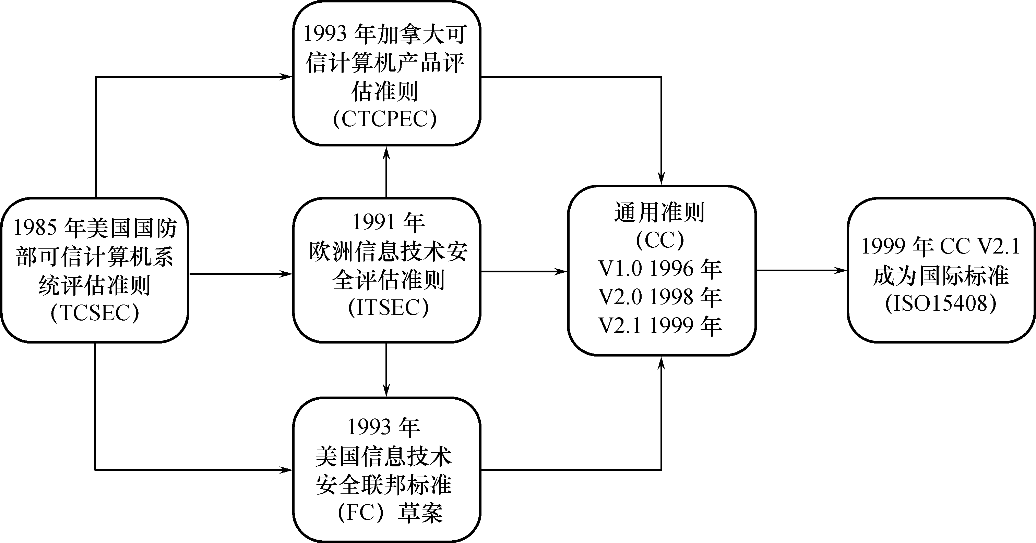
安全标准简介（续）
信息安全标准的发展历史
目前，CC已取代了TCSEC，成为评估信息产品安全的主要标准。

Slide 40
4.1.2 安全标准简介
TCSEC标准：
1985年美国国防部（DoD）正式颁布《 DoD可信计算机系统评估标准》（简称TCSEC或DoD85），又称桔皮书。
TCSEC标准的目的
提供一种标准，使用户可以对其计算机系统内敏感信息安全操作的可信程度做评估。
给计算机行业的制造商提供一种可循的指导规则，使其产品能够更好地满足敏感应用的安全需求。

Slide 41
安全标准简介（续）
TCSEC/TDI标准
1991年4月，美国NCSC（国家计算机安全中心）颁布了《可信计算机系统评估标准关于可信数据库系统的解释》（ Trusted Database Interpretation 简称TDI）
TDI又称紫皮书。它将TCSEC扩展到数据库管理系统。
TDI中定义了数据库管理系统的设计与实现中需满足和用以进行安全性级别评估的标准。

Slide 42
安全标准简介（续）
TCSEC/TDI的基本内容，从四个方面来描述安全性级别划分的指标：安全策略、责任、保证、文档
（1）安全策略（Security Policy）
自主存取控制 （Discretionary Access Control，简记为DAC）
客体重用（Object Reuse）
标记（Labels）
强制存取控制（Mandatory Access Control，简记为MAC）

Slide 43
安全标准简介（续）
（2）责任（Accountability）
标识与鉴别（Identification & Authentication）
审计（Audit）
（3） 保证（Assurance）
操作保证（Operational Assurance）
生命周期保证（Life Cycle Assurance）
（4）文档（Documentation）
安全特性用户指南（Security Features User's Guide）
可信设施手册（Trusted Facility Manual）
测试文档（Test Documentation）
设计文档（Design Documentation）

Slide 44
TCSEC/TDI安全级别划分
TCSEC/TDI安全级别划分：
安 全 级 别
定 义
A1
验证设计（Verified Design）
B3
安全域（Security Domains）
B2
结构化保护（Structural Protection）
B1
标记安全保护（Labeled Security Protection）
C2
受控的存取保护（Controlled Access Protection）
C1
自主安全保护（Discretionary Security Protection）
最低
D
最小保护（Minimal Protection）

Slide 45
TCSEC/TDI安全级别划分
四组(division)七个等级
D
C（C1，C2）
B（B1，B2，B3）
A（A1）
按系统可靠或可信程度逐渐增高
各安全级别之间具有一种偏序向下兼容的关系：
即较高安全性级别提供的安全保护要包含较低级别的所有保护要求，同时提供更多或更完善的保护能力。

Slide 46
TCSEC/TDI安全级别划分（续）
D级
将一切不符合更高标准的系统均归于D组
典型例子：DOS是安全标准为D级的操作系统， DOS在安全性方面几乎没有什么专门的机制来保障
C1级
非常初级的自主安全保护
能够实现对用户和数据的分离，进行自主存取控制（DAC），保护或限制用户权限的传播。

Slide 47
TCSEC/TDI安全级别划分（续）
C2级
安全产品的最低档次
提供受控的存取保护，将C1级的DAC进一步细化，以个人身份注册负责，并实施审计和资源隔离
达到C2级的产品在其名称中往往不突出“安全”这一特色。
典型例子：
操作系统：Microsoft的Windows 2000、DEC数字设备公司的Open VMS VAX 6.0和6.1
数据库:Oracle公司的Oracle 7、Sybase公司的 SQL Server 11.0.6 、 Microsoft SQL SERVER 2000。

Slide 48
TCSEC/TDI安全级别划分（续）
B1级
标记安全保护。“安全”(Security)或“可信的”(Trusted)产品。
对系统的数据加以标记，对标记的主体和客体实施强制存取控制（MAC）、审计等安全机制。
典型例子
操作系统：
数字设备公司的SEVMS VAX Version 6.0
惠普公司的HP-UX BLS release 9.0.9+
数据库：
Oracle公司的Trusted Oracle 7
Sybase公司的Secure SQL Server version 11.0.6

Slide 49
TCSEC/TDI安全级别划分（续）
B2级
结构化保护
建立形式化的安全策略模型, 并对系统内的所有主体和客体实施DAC和MAC。
经过认证的B2级以上的安全系统非常稀少
B2级典型例子
操作系统：有Trusted Information Systems的Trusted XENIX一种产品
数据库：没有符合B2标准的产品

Slide 50
TCSEC/TDI安全级别划分（续）
B3级
安全域。
该级的TCB（可靠计算基础）必须满足访问监控器的要求，审计跟踪能力更强，并提供系统恢复过程。
TCB是所有安全机制的总和。包括软、硬件。
A1级
验证设计，即提供B3级保护的同时给出系统的形式化设计说明和验证以确信各安全保护真正实现。

Slide 51
TCSEC/TDI安全级别划分（续）
B2以上的系统
还处于理论研究阶段
应用多限于一些特殊的部门，如军队等
美国正在大力发展安全产品，试图将目前仅限于少数领域应用的B2安全级别下放到商业应用中来，并逐步成为新的商业标准

Slide 52
CC
CC
提出国际公认的表述信息技术安全性的结构
把信息产品的安全要求分为
安全功能要求
安全保证要求
CC文本组成
简介和一般模型
安全功能要求
安全保证要求

Slide 53
CC（续）
CC评估保证级(EAL)划分
评估保证级 | 定 义 | TCSEC安全级别 （近似相当）
EAL7 | 形式化验证的设计和测试（formally verified design and tested） | A1
EAL6 | 半形式化验证的设计和测试（semiformally verified design and tested） | B3
EAL5 | 半形式化设计和测试（semiformally designed and tested） | B2
EAL4 | 系统地设计、测试和复查（methodically designed， tested， and reviewed） | B1
EAL3 | 系统地测试和检查（methodically tested and checked） | C2
EAL2 | 结构测试（structurally tested） | C1
EAL1 | 功能测试（functionally tested）

Slide 54
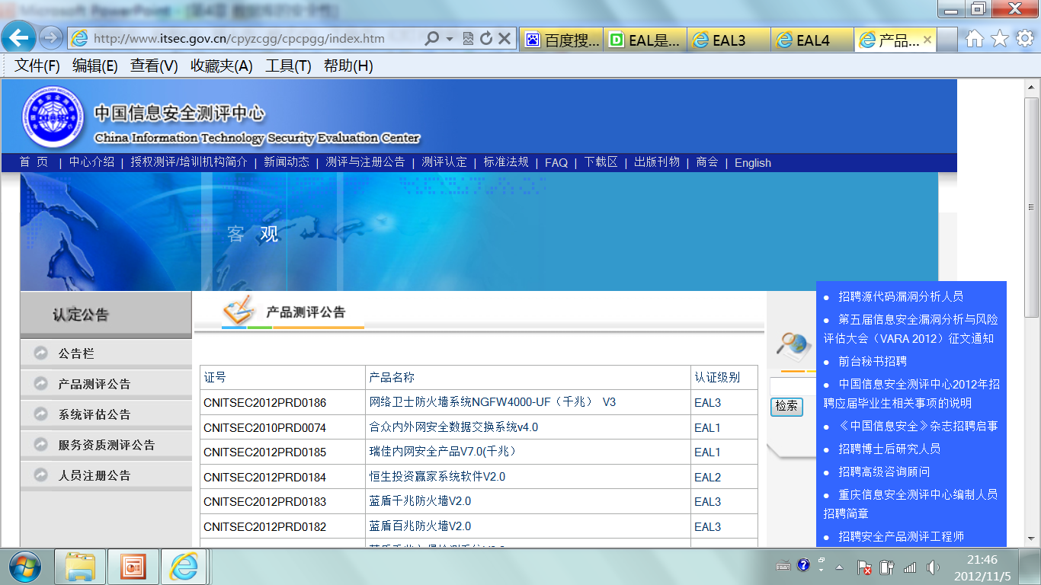
中国信息安全测评中心

Slide 55
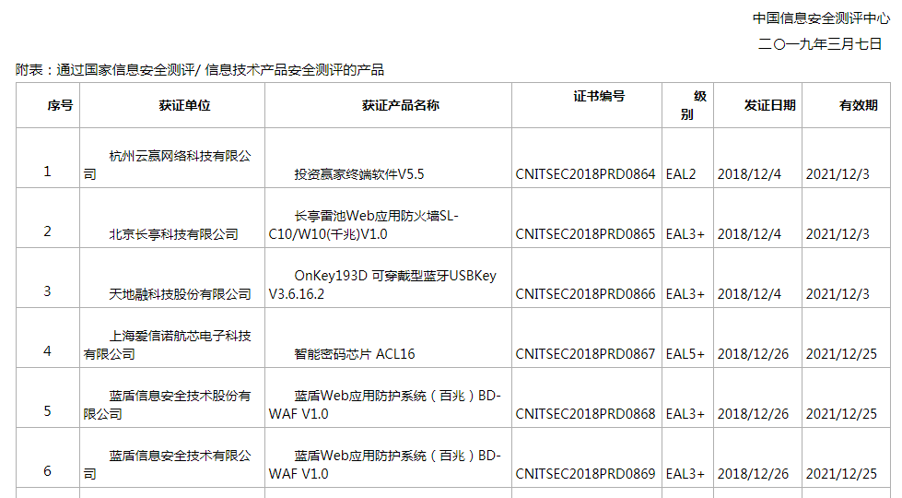
中国信息安全测评中心

Slide 56
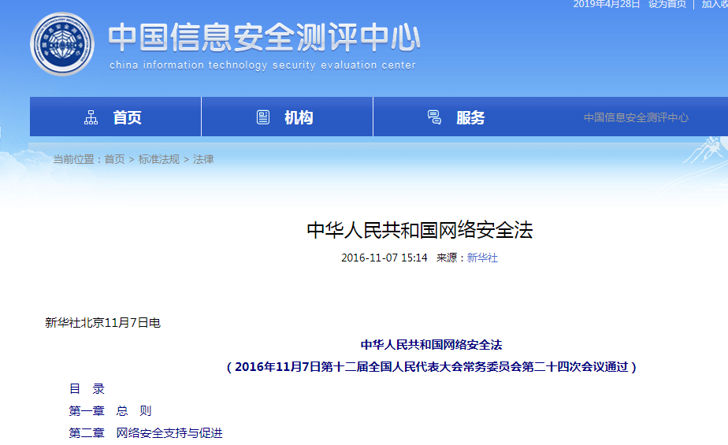
中国信息安全测评中心

Slide 57
4.2 数据库安全性控制
非法使用数据库的情况
编写合法程序绕过DBMS及其授权机制，通过操作系统直接存取、修改或备份数据库中的数据；
直接或编写应用程序执行非授权操作
通过多次合法查询数据库从中推导出一些保密数据
例：某数据库应用系统禁止查询单个人的工资，但允许查任意一组人的平均工资。用户甲想了解张三的工资，于是他：首先查询包括张三在内的一组人的平均工资,然后查用自己替换张三后这组人的平均工资, 从而推导出张三的工资
破坏安全性的行为可能是无意的、故意的、恶意的。

Slide 58
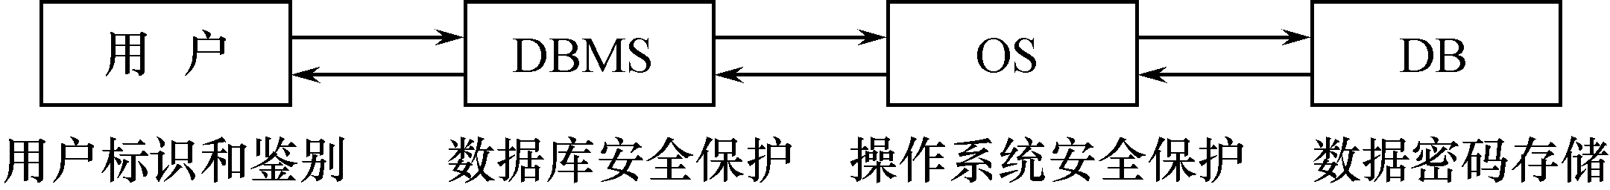
数据库安全性控制（续）
计算机系统中，安全措施是一级一级层层设置
计算机系统的安全模型
系统根据用户标识鉴定用户身份，合法用户才准许进入计算机系统
数据库管理系统还要进行存取控制，只允许用户执行合法操作
操作系统有自己的保护措施
数据以密码形式存储到数据库中

Slide 59
数据库安全性控制（续）
数据库安全性控制的常用方法
用户标识和鉴别
存取控制
视图
审计
密码存储

Slide 60
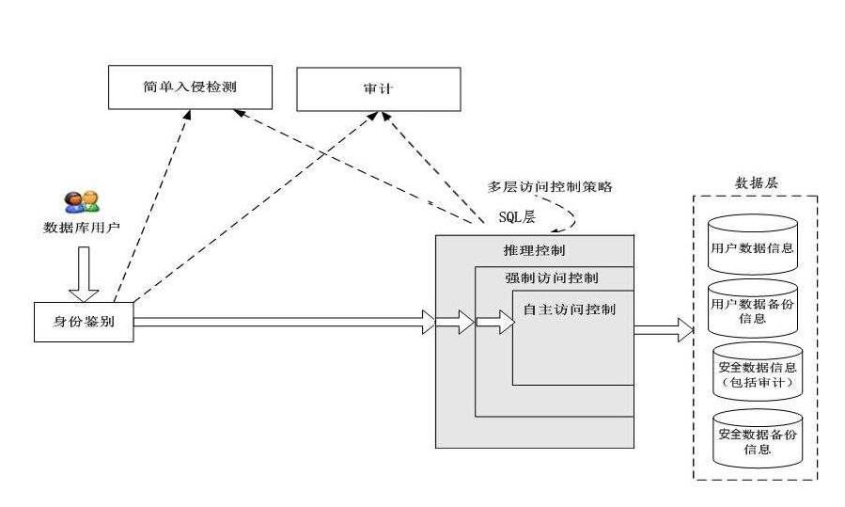
数据库安全性控制（续）
数据库管理系统安全性控制模型

Slide 61
数据库安全性控制（续）
存取控制流程
首先，数据库管理系统对提出SQL访问请求的数据库用户进行身份鉴别，防止不可信用户使用系统。
然后，在SQL处理层进行自主存取控制和强制存取控制，进一步可以进行推理控制。
还可以对用户访问行为和系统关键操作进行审计，对异常用户行为进行简单入侵检测。

Slide 62
4.2.1 用户身份鉴别
用户身份鉴别：是系统提供的最外层安全保护措施
基本方法：
用户标识:系统提供一定的方式让用户标识自己的名字或身份；系统内部记录着所有合法用户的标识；
口令:即密码。用于进一步鉴别用户。
每次用户要求进入系统时，由系统核对用户提供的身份标识；通过鉴定后才允许使用。

Slide 63
用户身份鉴别（续）
口令设置：
1.静态口令鉴别
静态口令一般由用户自己设定，这些口令是静态不变的
2.动态口令鉴别
口令是动态变化的，每次鉴别时均需使用动态产生的新口令登录数据库管理系统，即采用一次一密的方法
3.生物特征鉴别
通过生物特征进行认证的技术，生物特征如指纹、虹膜和掌纹等
4.智能卡鉴别
智能卡是一种不可复制的硬件，内置集成电路的芯片，具有硬件加密功能

Slide 64
4.2.2 存取控制
给用户授权，使用户只能访问他有权存取的数据
存取控制机制组成
定义用户权限
合法权限检查
用户权限定义和合法权检查机制一起组成了DBMS的安全子系统

Slide 65
存取控制（续）
常用存取控制方法
自主存取控制（Discretionary Access Control ，简称DAC）：描述见P140
C2级
灵活
强制存取控制（Mandatory Access Control，简称 MAC）：描述见P140
B1级
严格

Slide 66
4.2.3 自主存取控制（DAC）方法
区分权限：指数据库对象上可以进行哪些类型的操作。包括两个方面
数据对象
操作类型
授权：给用户授于某个或某些权限（即把存取权限指派给用户），而且，用户还可以将权限转授予其他用户。

Slide 67
自主存取控制方法（续）
关系数据库系统中存取控制对象及操作类型：
对象类型 | 对象 | 操 作 类 型
数据库 | 模式 | CREATE SCHEMA
 | 基本表 | CREATE TABLE，ALTER TABLE
模式 | 视图 | CREATE VIEW
 | 索引 | CREATE INDEX
数据 | 基本表和视图 | SELECT，INSERT，UPDATE，DELETE，REFERENCES，ALL PRIVILEGES
数据 | 属性列 | SELECT，INSERT，UPDATE， REFERENCES、ALL PRIVILEGES

Slide 68
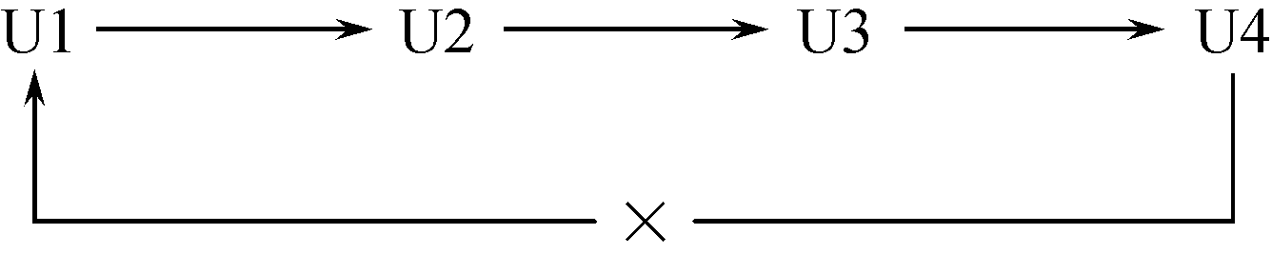
WITH GRANT OPTION子句
WITH GRANT OPTION子句:
指定：可以再授予
缺省：不能传播
不允许循环授权

Slide 69
4.2.5 数据库角色
数据库角色：被命名的一组与数据库操作相关的权限
角色是权限的集合
可以为一组具有相同权限的用户创建一个角色
简化授权的过程

Slide 70
4.2.6 强制存取控制（MAC)方法
自主存取控制缺点
可能存在数据的“无意泄露”（由于权限的转授）
原因：这种机制仅仅通过对数据的存取权限来进行安全控制，而数据本身并无安全性标记
解决：对系统控制的所有主客体实施强制存取控制策略
强制存取控制（MAC)的优点
保证更高程度的安全性
用户不能直接感知或进行控制
适用于对数据有严格而固定密级分类的部门： 如军事部门、 政府部门

Slide 71
强制存取控制（MAC)方法（续）
划分主体和客体
主体是系统中的活动实体
DBMS所管理的实际用户
代表用户的各进程
客体是系统中的被动实体，是受主体操纵的数据库对象
文件、 基表、 索引、 视图

Slide 72
强制存取控制（MAC)方法（续）
给主体和客体分配一个敏感度标记（Label）
敏感度标记分成若干级别
绝密（Top Secret）
机密（Secret）
可信（Confidential）
公开（Public）
主体的敏感度标记称为许可证级别（Clearance Level）
客体的敏感度标记称为密级（Classification Level）

Slide 73
强制存取控制（MAC)方法（续）
强制存取控制规则
(1)仅当主体的许可证级别大于或等于客体的密级时，该主体才能读取相应的客体
(2)仅当主体的许可证级别等于客体的密级时，该主体才能写相应的客体
修正规则
主体的许可证级别 <=客体的密级 →主体能写客体
规则的共同点
禁止了拥有高许可证级别的主体更新低密级的数据对象

Slide 74
强制存取控制（MAC)方法（续）
强制存取控制的特点
MAC是对数据本身进行密级标记
无论数据如何复制，标记与数据是一个不可分的整体
只有符合密级标记要求的用户才可以操纵数据
从而提供了更高级别的安全性

Slide 75
强制存取控制方法（续）
DAC与MAC共同构成DBMS的安全机制
实现MAC时要首先实现DAC
原因：较高安全性级别提供的安全保护要包含较低级别的所有保护

Slide 76
强制存取控制方法（续）
DAC + MAC安全检查示意图：
SQL语法分析 & 语义检查
DAC 检 查
安全检查
MAC 检 查
继 续
先进行DAC检查，通过DAC检查的数据对象再由系统进行MAC检查，只有通过MAC检查的数据对象方可存取。

Slide 77
4.3 视图机制
视图机制与授权机制配合使用
首先用视图机制屏蔽掉一部分保密数据
视图上面再进一步定义存取权限
结果：把要保密的数据对无权存取这些数据的用户隐藏起来，对数据提供一定程度的安全保护

Slide 78
4.4 审计
什么是审计：就是将用户对数据库的所有操作记录下来，放入审计日志。
审计日志（Audit Log）：将用户对数据库的所有操作记录在上面
DBA利用审计日志：找出非法存取数据的人、时间和内容
C2以上安全级别的DBMS必须具有审计功能

Slide 79
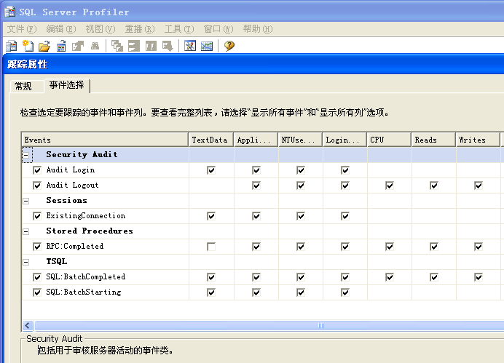
审计（续）
审计设置举例

Slide 80
4.5 数据加密
数据加密
防止数据库中数据在存储和传输中失密的有效手段
加密的基本思想
根据一定的算法将原始数据（术语为明文，Plain text）变换为不可直接识别的格式（术语为密文，Cipher text）
加密算法
明文
密文

Slide 81
4.5 数据加密
加密方法：
替换方法：使用密钥（Encryption Key）将明文中的每一个字符转换为密文中的一个字符
置换方法：将明文的字符按不同的顺序重新排列
混合方法：美国1977年制定的官方加密标准：数据加密标准（Data Encryption Standard，简称DES，也称为DES加密算法）
DBMS中的数据加密
对表列加密

Slide 82
数据加密（续）
存储加密
透明存储加密
内核级加密保护方式，对用户完全透明
将数据在写到磁盘时对数据进行加密，授权用户读取数据时再对其进行解密
数据库的应用程序不需要做任何修改，只需在创建表语句中说明需加密的字段即可
内核级加密方法: 性能较好，安全完备性较高
非透明存储加密
通过多个加密函数实现

Slide 83
小结：
实现数据库系统安全性的技术和方法
用户身份鉴别
存取控制技术：自主存取控制和强制存取控制
视图技术
审计技术
数据加密存储和加密传输

